Slide 1
AI辅助项目开发实践
从想法到落地：Vibe Coding开发全记录
杨锟 | 中南大学 | 大模型产品经理实习生

Slide 2
目 录
01
FitGenius AI健身助手
问题背景、解决方案、技术栈、核心AI能力
02
个人作品集网站
背景、技术实现、AI工作流展示
03
AI开发方法论
Vibe Coding范式、Claude Code最佳实践

Slide 3
FitGenius AI健身助手
项目背景与问题分析
个性化不足
饮食管理复杂
通用健身计划难以匹配个人身体状况、健身目标和可用器材
手动记录饮食耗时且难以准确计算热量和营养素摄入
缺乏智能交互
效果追踪困难
无法通过自然语言调整计划，遇到问题无法及时获得解答
无法直观看到训练量和体重变化趋势

Slide 4
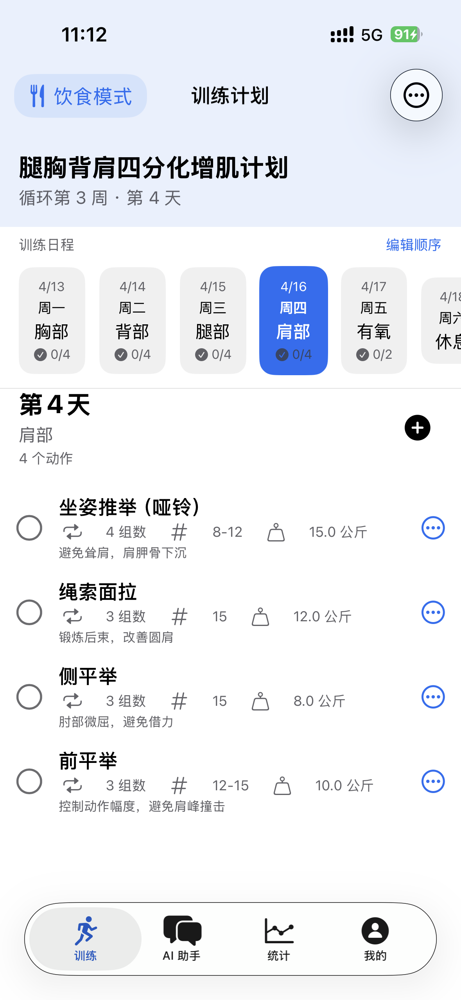
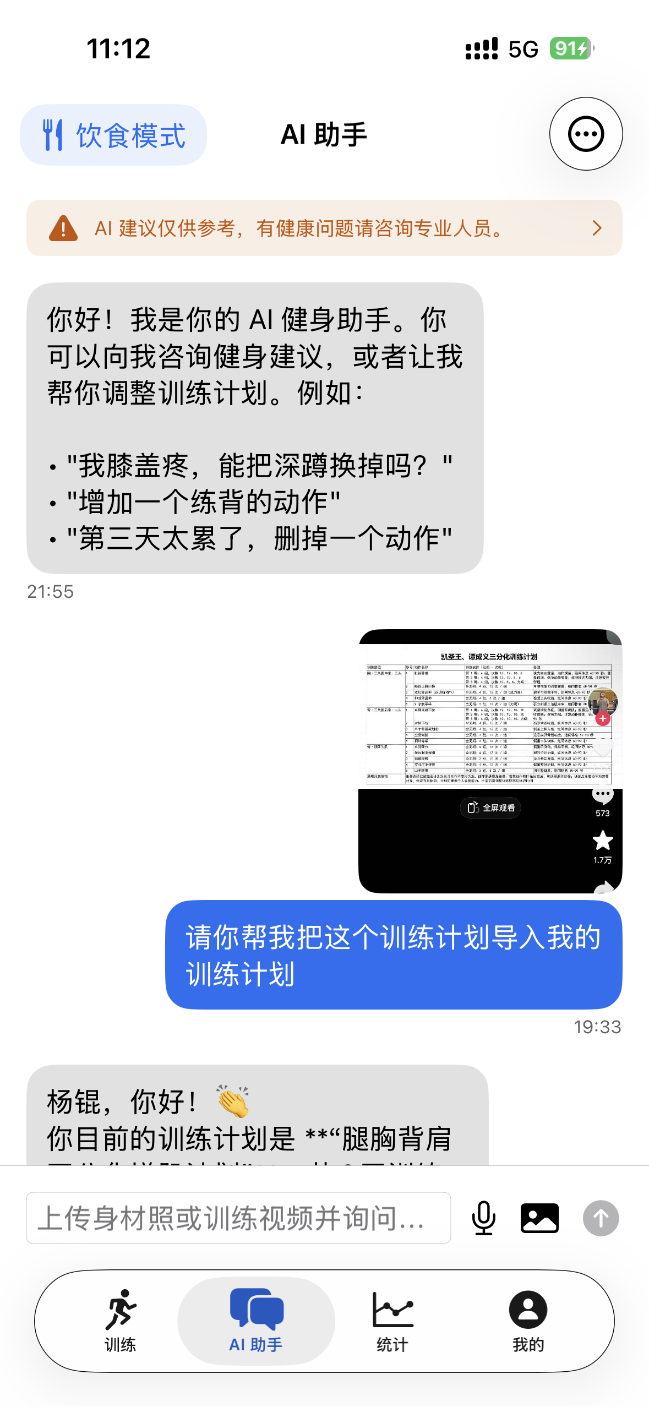

Slide 5
FitGenius AI解决方案
个性化训练计划
AI根据用户年龄、身高、体重、健身目标、可用器材生成专属训练计划
自然语言交互
用户可通过对话自然地调整计划，如「下次训练把深蹲换成箭步蹲」
智能饮食分析
拍照上传食物，AI自动识别并计算卡路里、蛋白质、碳水、脂肪
数据可视化
图表展示训练量趋势，体重变化、连续打卡天数

Slide 6
FitGenius 技术架构
前端框架
SwiftUI
Apple原生声明式UI框架
数据持久化
SwiftData
现代化数据框架，本地优先
AI服务
通义千问API
qwen3-omni-flash 多轮对话+多模态
iOS特性
WidgetKit
桌面小组件、Sign in with Apple
开发方式
Vibe Coding
Claude Code为主导的AI辅助开发

Slide 7
FitGenius 核心AI能力
训练计划生成
根据用户profile生成个性化计划
generateInitialPlan()
计划调整
自然语言理解用户意图并调整
regeneratePlan()
AI健身助手
多轮对话，返回结构化AIActionCommand
chat()
饮食分析
多模态识别，图片+文字双输入
dietChatWithImages()
动作分析
支持图片/视频健身动作分析
analyzeFitnessMedia()

Slide 8
FitGenius 项目成果
1
App Store正式上架 - 搜索FitGenius即可下载
2
TestFlight内测阶段完成 - 收集真实用户反馈并迭代
3
完整功能闭环 - 训练计划+饮食记录+数据统计+AI助手
4
隐私合规 - 健康数据本地存储，Sign in with Apple认证

Slide 9
个人作品集网站
AI产品经理能力的在线展示
AI工作流能力
展示使用Claude Code等AI工具的实践经验
全栈开发能力
从设计到开发到部署的完整项目经历
个人品牌塑造
打造专业的AI产品经理形象

Slide 10
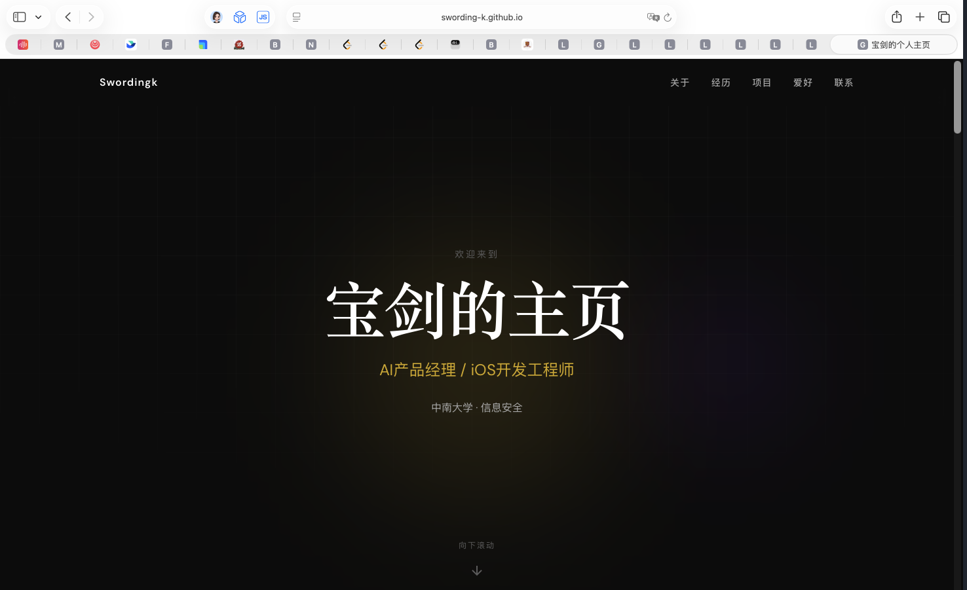

Slide 11
个人网站 技术实现
纯原生技术栈，不依赖前端框架
HTML5
语义化标签，结构清晰的网页内容
CSS3
Flexbox/Grid布局、Dark Theme金色点缀、响应式设计
JavaScript
Intersection Observer API实现滚动动画、移动端菜单
GitHub Pages
免费托管，HTTPS支持，CDN加速

Slide 12
Vibe Coding开发范式
01
明确需求边界：用自然语言描述你想要的功能，让AI理解产品意图
02
迭代式开发：不追求一次完美，而是通过多轮对话逐步完善功能
03
AI负责实现：代码编写、调试、优化都由AI辅助完成
04
人类负责决策：架构设计、用户体验、边界case由人类判断

Slide 13
Claude Code最佳实践
上下文管理
利用CLAUDE.md文件传递项目背景和开发规范
模块化开发
一次只让AI做一个功能模块，便于调试和验证
代码审查
AI生成的代码需要人工复核，确保符合项目规范
持续学习
记录AI开发过程中的问题和解决方案，形成经验积累

Slide 14
THANKS
用AI工具放大人类创造力
杨锟 | 中南大学 | 大模型产品经理实习生

